Slide 1
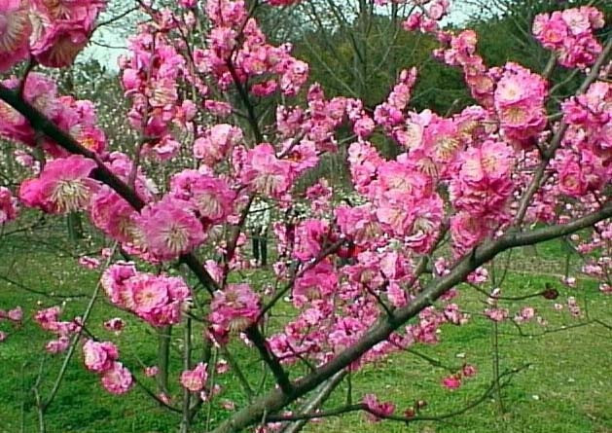
第三講 白首共此心－開放
驛外斷橋邊，寂寞開無主。
已是黃昏獨自愁，更著風和雨。
無意苦爭春，一任群芳妒。
零落成泥碾作塵，唯有香如故。

Slide 2
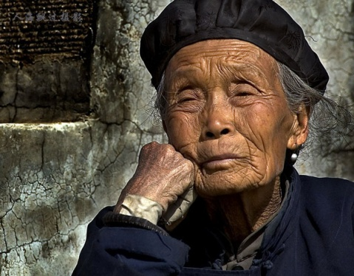
渴望
白髮蒼蒼的母親
等待遠航歸來的遊子
潮起潮落的日子
看無邊落葉
聼不盡濤聲
孤寂的沙灘上
主的足跡若隱若現

Slide 3
那流年的感傷與嘆息
那午夜夢回的苦澀
那生命旅程的重負
是否有我心靈的冀望
放手，再度起航

Slide 4
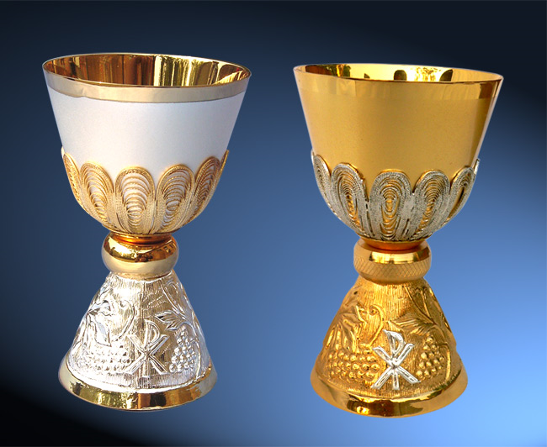
慈愛的主
在您滿溢恩寵的爵杯裏
我還能為您傾注什麽
我瞻望你恩慈的臉
感恩的淚 水
已充滿了我的眼眶
在漫漫長路的日子裏
您愛的黎明已經來到
我把自己的生命和一切
完全交付在您手中

Slide 5
牽挂：是什麽事情讓我猶豫、彷徨、徘徊？
儘管在人生旅途中，生活、家庭、事業會讓我很累很累，我對上主是否有足夠的信任？我願意把自己交付在上主手中嗎？為什麽不？
抉擇：痛苦的抉擇－兩旗默想（基督與世俗）名利、地位、學位、金錢－謙遜、貧窮（並非絕對）、淡泊、良善
抉擇不需要完全放棄自我，而是擁有一顆自由的精神和心靈

Slide 6
愛情的召叫：親愛、恩愛、憐愛
像蠟燭一般，我們的心，就是燭光的心，不粗不細，不偏不倚，在基督内燃燒，散發出光輝與溫暖。
我們接受天主給予我們的召喚，就意味著我們走在開放的道路上。

Slide 8
河邊的小徑
留下我
追尋天主的足跡
一直通向
遠方

Slide 9
聖經反省
詠63：2-9 上主我的靈魂渴慕你。
依43:1-5 但是現今，雅各伯啊! 那創造你的，以色列啊! 那形成你的上主這樣說：「你不要害怕! 因為我救贖了你，我以你的名子召叫了你，你是我的。
因為你在我眼中是寶貴的，是貴重的，我愛慕你；
瑪4:18-20 衪就對他們說：「來，跟隨我! 我要使你們成為漁人的漁夫。」
路15：11-32 浪子回頭。

Slide 10
我的靈魂 渴慕上主

Slide 11
若21:17 若望的兒子西滿，你愛我嗎？
若19:28此後，耶穌因知道一切事都完成了，為應驗經上的話，遂說:『我渴。』
格前13: 4-8 愛是含忍的，愛是慈祥的，愛不嫉妒，不誇張，不自大，不作無禮的事，不求己益，不動怒，不圖謀惡事，不以不義為樂，卻與真理同樂：凡事包容，凡事相信，凡事盼望，凡事忍耐。愛永存不朽，而先知之恩，終必消失；語言之恩，終必停止；知識之恩，終必消逝。
反思：主，我對您有足夠的信任嗎？（體會天父接納的心，你願意以愛還愛嗎？）

Slide 12
牽手、 信任

Slide 13
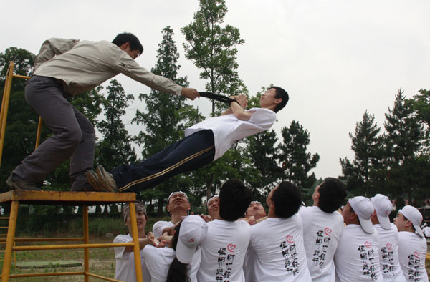
信任，來自生活的啓迪

Slide 14
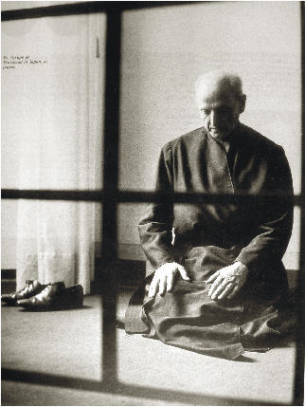
主
請教導我
生命的語言
學習
在一切事上對您的信任
停留在愛中
渴慕永恒的天鄉

